Slide 1

MATEMATIKA
Rozklad výrazů na součin II

Slide 2

Název projektu: Nové ICT rozvíjí matematické a odborné kompetence
Číslo projektu: CZ.1.07/1.5.00/34.0228
Název školy: Střední odborná škola Litovel, Komenského 677
Číslo materiálu: III-2-03-08_Vyrazy_a_jejich_upravy
Autor: Mgr. Jitka Vyhlídalová
Tematický okruh: Matematika
Ročník: II.
Datum tvorby: 08.2013
Autorem materiálu a všech jeho částí, není-li uvedeno jinak, je
Mgr. Jitka Vyhlídalová

Slide 3




Postupné vytýkání
V některých případech nevytýkáme pouze jednočlen, ale členy mnohočlenu vhodně spojujeme do skupin a z těchto nově vzniklých mnohočlenů vytýkáme. Objevíme-li v nových mnohočlenech společné mnohočleny, postup opakujeme.
Př.:
Rozložte v součin:
$$a^{2}−ab+ac−bc$$
$$=\left(a^{2}−ab\right)+\left(ac−bc\right)$$
$$=a\left(a−b\right)+c\left(a−b\right)=$$
$$=\left(a−b\right)\left(a+c\right)$$

Slide 4






Postupné vytýkání
Př.:
Rozložte v součin:
$$ax^{2}−bx^{2}+bx−ax$$
$$=x^{2}\left(a−b\right)−x\left(a−b\right)=\left(a−b\right)\left(x^{2}−x\right)=$$
$$=\left(a−b\right)x\left(x−1\right)=x\left(a−b\right)\left(x−1\right)$$
$$4c−5t\left(x−4c\right)−x$$
$$=\left(−x+4c\right)−5t\left(x−4c\right)=−1\left(x−4c\right)−5t\left(x−4c\right)=$$
$$=\left(x−4c\right)\left(−1−5t\right)=\left(x−4c\right)\left(−1\right)\left(1+5t\right)=−\left(x−4c\right)\left(1+5t\right)$$
$$\left(7x−y\right)t+y−7x$$
$$=\left(7x−y\right)t−7x+y=\left(7x−y\right)t−1\left(7x−y\right)=$$
$$=\left(7x−y\right)\left(t−1\right)$$
$$rs−6r+24−4s$$
$$=r\left(s−6\right)−4\left(s−6\right)=\left(s−6\right)\left(r−4\right)$$
$$b^{2}−bc−5b+5c$$
$$=b\left(b−c\right)−5\left(b−c\right)=\left(b−c\right)\left(b−5\right)$$

Slide 5
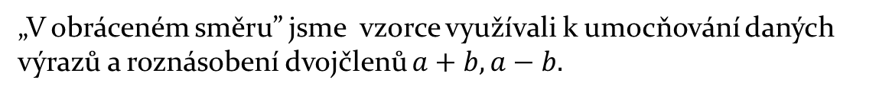

Rozklad pomocí vzorců
V následujících příkladech budeme k rozkladu výrazů v součin využívat vzorce pro druhou mocninu dvojčlenu a rozdíl druhých mocnin:
$$a^{2}−2ab+b^{2}={\left(a−b\right)}^{2}=\left(a−b\right)\left(a−b\right)$$
?
$$a^{2}+2ab+b^{2}={\left(a+b\right)}^{2}=\left(a+b\right)\left(a+b\right)$$
?
$$a^{2}−b^{2}=\left(a+b\right)\left(a−b\right)$$
?
„V obráceném směru” jsme vzorce využívali k umocňování daných výrazů a roznásobení dvojčlenů $a+b, a−b.$

Slide 6





Rozklad pomocí vzorců
Př.:
Rozložte v součin:
$$x^{2}+10x+25$$
$$x^{2}+$$
$$2∙5∙x +$$
$$5^{2}$$
Odpovídá výrazu
$$a^{2}+2ab+b^{2}, kde a=x, b=5$$
Platí tedy:
$$x^{2}+10x+25=x^{2}+2∙5∙x+5^{2}={\left(x+5\right)}^{2}=\left(x+5\right)\left(x+5\right)$$

Slide 7




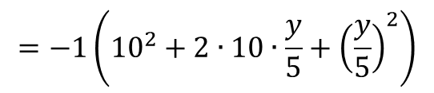
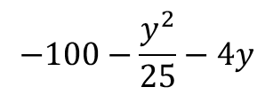












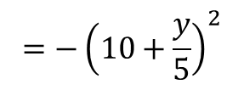
Rozklad pomocí vzorců
Podobně rozložte další výrazy. Vyjádřete je jako druhou mocninu dvojčlenu.
$$64−16y+y^{2}$$
$$=8^{2}−2∙8∙y+y^{2}$$
$$={\left(8−y\right)}^{2}$$
$$4x^{2}+4x+1$$
$$={\left(2x\right)}^{2}+2∙2x∙1+1^{2}$$
$$={\left(2x+1\right)}^{2}$$
$$−a^{2}+6a−9$$
$$=−1\left(a^{2}−6a+9\right)=−\left(a^{2}−2∙3∙a+3^{2}\right)$$
$$=−{\left(a−3\right)}^{2}$$
$$25z^{2}−30yz+9y^{2}$$
$$={\left(5z\right)}^{2}−2∙3y∙5z+{\left(3y\right)}^{2}$$
$$={\left(5z−3y\right)}^{2}$$
$$64c^{2}−8c+1$$
$$={\left(8c\right)}^{2}−8c+1^{2}$$
nelze rozložit
$$120xy−900x^{2}−4y^{2}$$
$$=−1\left(900x^{2}−120xy+4y^{2}\right)$$
$$=−{\left(30x−2y\right)}^{2}$$
$$−100−\frac{y^{2}}{25}−4y$$
$$=−1\left({10}^{2}+2∙10∙\frac{y}{5}+{\left(\frac{y}{5}\right)}^{2}\right)$$
$$=−{\left(10+\frac{y}{5}\right)}^{2}$$

Slide 8



Rozklad pomocí vzorců
Př.:
Rozložte v součin:
$$x^{2}−25$$
$$=x^{2}−5^{2}$$
Odpovídá výrazu $a^{2}−b^{2}, kde a=x, b=5$
Platí tedy:
$$x^{2}−25=x^{2}−5^{2}=\left(x+5\right)\left(x−5\right)$$

Slide 9







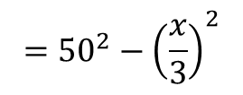

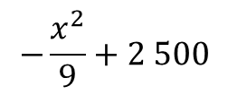


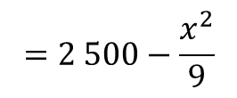





Rozklad pomocí vzorců
Podobně rozložte další výrazy. Vyjádřete je jako součin dvojčlenů.
$$1−z^{2}$$
$$=1^{2}−z^{2}$$
$$=\left(1−z\right)\left(1+z\right)$$
$$9m^{2}−16n^{2}$$
$$={\left(3m\right)}^{2}−{\left(4n\right)}^{2}$$
$$=\left(3m−4n\right)\left(3m+4n\right)$$
$$81p^{2}q^{2}−0,09r^{2}$$
$$={\left(9pq\right)}^{2}−{\left(0,3r\right)}^{2}$$
$$=\left(9pq+0,3r\right)\left(9pq−0,3r\right)$$
$$−\frac{x^{2}}{9}+2 500$$
$$=2 500−\frac{x^{2}}{9}$$
$$={50}^{2}−{\left(\frac{x}{3}\right)}^{2}$$
$$=\left(50−\frac{x}{3}\right)\left(50+\frac{x}{3}\right)$$
$$25+z^{2}$$
nelze rozložit!
$$x^{4}−y^{4}$$
$$={\left(x^{2}\right)}^{2}−{\left(y^{2}\right)}^{2}$$
$$={(x}^{2}+y^{2})\left(x^{2}−y^{2}\right)$$
$$={(x}^{2}+y^{2})\left(x−y\right)\left(x+y\right)$$

Slide 10
Rozklad výrazů v součin
Úlohy k procvičení a upevnění tohoto učiva najdete v učebnici na straně 116.
Jedná se zejména o cvičení 31 – 33.
Správnost svého řešení si můžete zkontrolovat ve výsledcích na straně 224☺

Slide 11
Anotace:
Tato prezentace slouží k procvičení a upevnění dovedností rozkládat výrazy v součin postupným vytýkáním a pomocí vzorců pro druhou mocninu dvojčlenu a rozdíl druhých mocnin..
Použité zdroje:
doc. RNDr. Emil Calda, CSc.: Matematika pro dvouleté a tříleté učební obory SOU, 1. díl, 1. vydání 2002, Prometheus, ISBN 80-7196-253-8
RNDr. Milada Hudcová, Libuše Kubičíková: Sbírka úloh z matematiky pro SOU a SOŠ, 1. vydání 1994, Prometheus, ISBN 80-85849-40-2
Autorem materiálu a všech jeho částí, není-li uvedeno jinak, je
Mgr. Jitka Vyhlídalová

